Slide 1
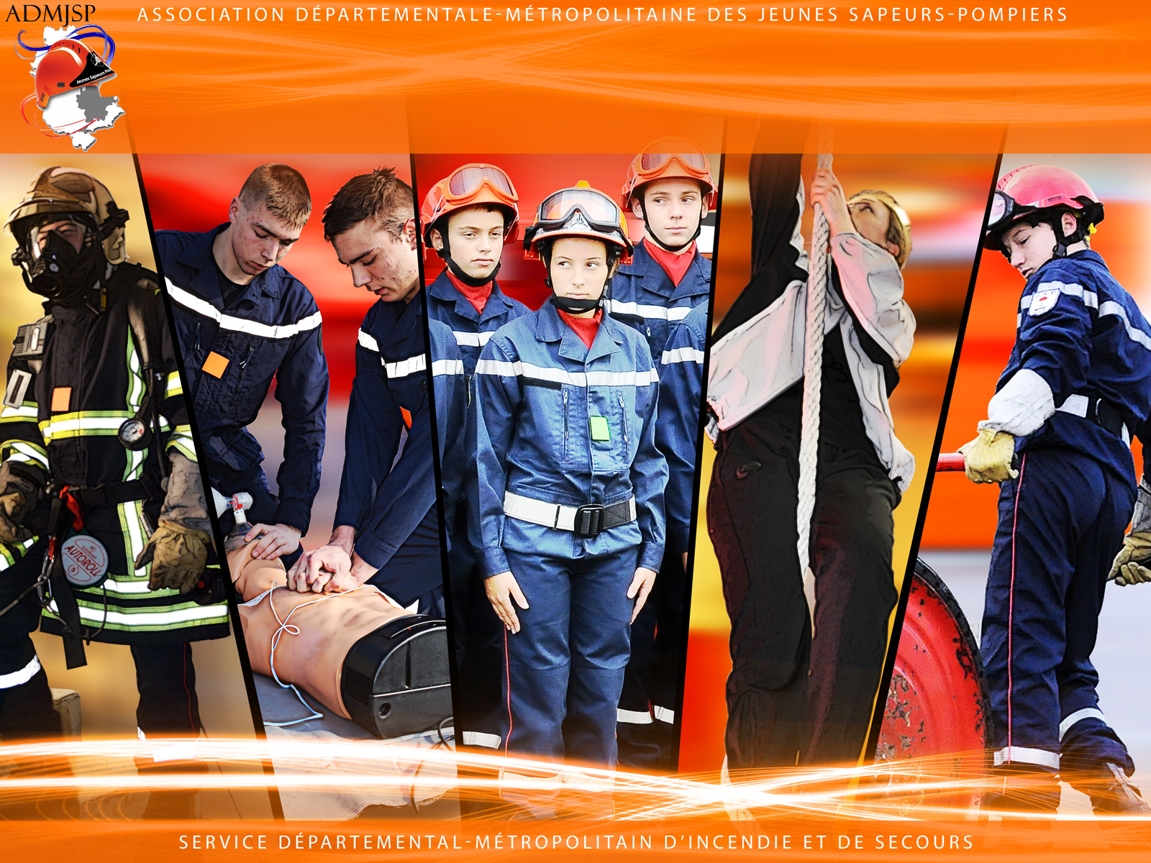
Notions de prévention appliquée à l'opération.
ADMJSP / Pôle Pédagogie – 2022 – Version 3

Slide 2
Sommaire
Généralités
Réglementation
Classement des bâtiments
Définitions
Secours interne
Moyens de secours
Objectifs
A la fin de cette partie, vous serez capable d’identifier et d’utiliser les moyens à disposition afin de les mettre en œuvre lors de son action ou sur ordre du chef d'agrès.
2

Slide 3
Généralités
Dans la diversité des risques, celui de l’incendie se situe à une place tristement privilégiée.
Depuis la nuit des temps, il est la cause de pertes humaines importantes et de dégâts matériels irréparables.
L’interpénétration de toutes sortes d’activités conjuguée avec de fortes concentrations de population concourent à l’aggravation des sinistres.

Slide 4

Généralités
Contrairement à de nombreux risques traités à l’aide de méthodes et outils probabilistes, l’incendie, est un phénomène identifié scientifiquement et maîtrisable dans son éclosion et son développement.
Pour se prémunir de l’incendie, la réglementation en matière de construction évolue en permanence.
4

Slide 5
Généralités
Elle vise un double objectif :
PREVENIR l'incendie en rendant très improbable son éclosion ;
PREVOIR les premières mesures à prendre si, par hasard, il prenait naissance afin de limiter son développement.
5

Slide 6
Généralités
Prévention :
« Ensemble des activités administratives et techniques organisant et assurant la recherche et l'expérimentation, l'application et le contrôle des moyens, des mesures et des méthodes permettant de s'opposer, quand elles sont nuisibles, à la naissance et à la propagation du feu, à leurs effets directs et indirects sur les personnes, les animaux et les biens ».
6

Slide 7
Généralités
La prévision :
Quelle que soit la perfection des mesures de prévention édictées, aussi vigilants que soient ceux qui sont chargés de les faire appliquer, certaines causes sont imprévisibles.
Une surveillance constante des risques et l'élaboration des mesures à prendre en cas d'apparition d'un sinistre sont les principes essentiels de la prévision.
7

Slide 8
Généralités
La prévision vise donc à :
Découverte de l'incendie dès sa naissance : déceler l'incendie (détection) ;
Avertir aussitôt les occupants (alarme) ;
Prévenir au plus tôt le personnel devant combattre le sinistre (alerte et alarme) ;
Attaque immédiate du feu pour obtenir l'extinction rapide (mise en œuvre des moyens de secours).
Prévision prend le relais de la prévention lorsque celle-ci est mise en échec.
Son action est donc complémentaire de la sécurité tout en la renforçant.
8

Slide 9
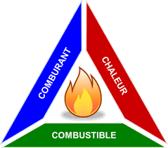
Généralités
Pour atteindre ce double objectif, les mesures de prévention se sont fixées plusieurs buts pour rendre le risque acceptable :
EVITER LA NAISSANCE DU FEU :
Réduire au maximum les causes d'incendie ;
9

Slide 10
Généralités
EVACUER LES OCCUPANTS :
Les occupants des constructions sont des cibles que le législateur regarde, globalement, selon 2 procédures :
La première relève de l’habitation
La seconde relève du code du travail et des ERP
10

Slide 11
Généralités
EVACUER LES OCCUPANTS :
L’habitation : Les enjeux de propriété permettent aux occupants de vivre dans l’intimité, en sécurité et en liberté.
Par principe, le logement est donc « une boite », aussi fermée/isolée que possible, qu’il s’agisse d’habitat individuel ou collectif, dans laquelle la seule contrainte en matière de prévention incendie est l’obligation d’installer un DAAF.
L’article 6 de l’arrêté du 5 février 2013 précise également l’interdiction d’installer ces DAAF dans les parties communes de l’immeuble.
11

Slide 12
Généralités
EVACUER LES OCCUPANTS :
L’habitation : Législateur impose une alarme « privative », au sens où elle n’est destinée qu’aux occupants du logement, et prohibe l’alarme générale de l’ensemble du bâtiment.
La volonté n’est donc pas l’évacuation générale de l’immeuble.
Pour conclure sur la question de l’évacuation en habitation nous proposons, concernant l’habitat collectif, de retenir le message suivant :
« En habitation, les morts et les blessés sont dans les escaliers !»
12

Slide 13
Généralités
EVACUER LES OCCUPANTS :
Code du travail et des ERP : Exploitants ou Employeurs ont une obligation de sécurité et de moyens vis-à-vis d’occupants, qui, pour faire simple, vivent de manière temporaire dans une même « boite ».
Législateur a voulu que leur sécurité repose, entre autres, sur leur évacuation en cas de sinistre.
En code du travail et en ERP les bâtiments sont construits de manière à permettre l’évacuation rapide et dans le bon ordre de la totalité des occupants ou leur évacuation différée si celle-ci est rendue nécessaire par la création de zone ou espace d’attente sécurisé.
13

Slide 14
Généralités
EVACUER LES OCCUPANTS :
Code du travail et des ERP
Les ascenseurs à l'exception de ceux spécifiques aux handicapés, ne sont jamais considérés comme moyen d'évacuation pour les raisons suivantes :
Faible capacité,
Défaut de fonctionnement fréquent au cours des incendies,
Envahissement rapide par les fumées.
14

Slide 15
Généralités
EVITER LA PROPAGATION DU FEU :
Limiter au maximum les effets de l'incendie ;
Suppose l'application de certaines mesures générales visant :
La construction ;
Les installations techniques ;
Le choix des moyens de secours.
15

Slide 16
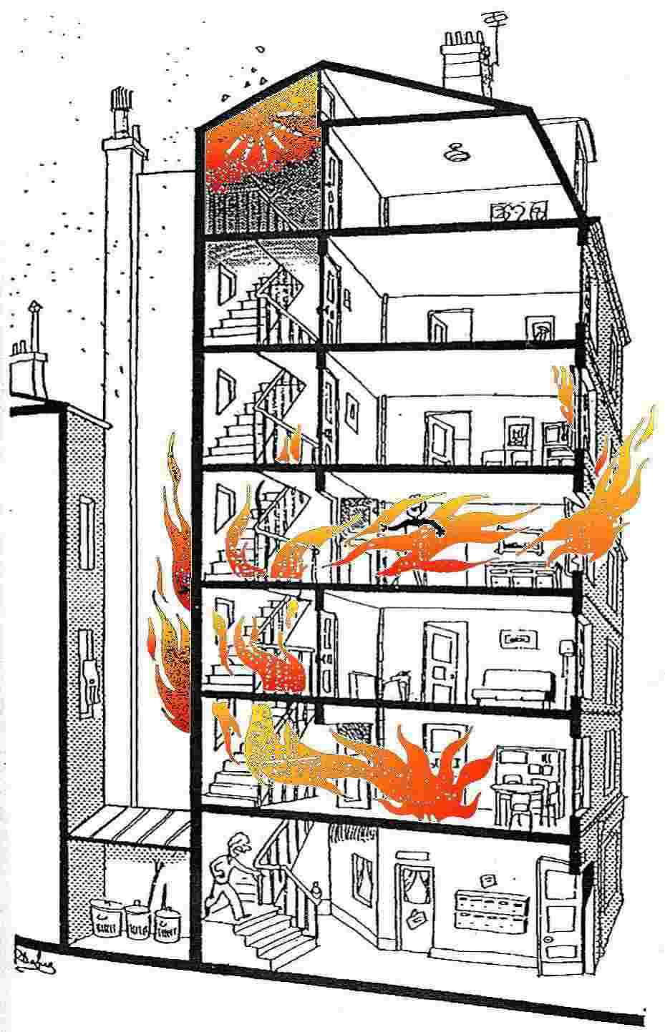
Généralités
EVITER LA PROPAGATION DU FEU :
Lors de la construction, il importe de respecter certains principes généraux :
Emploi de matériaux et d'éléments de construction ayant un comportement au feu compatible avec la sécurité ;
Compartimentage et cloisonnement suffisants ;
16

Slide 17
Généralités
EVITER LA PROPAGATION DU FEU :
Disposition judicieuse des locaux, selon leur destination et les risques qu'ils présentent ;
Ventilation efficace.
Installations techniques (électriques, gaz, chauffage, ventilation, climatisation, etc.) doivent être correctement effectuées ;
Peuvent être à l'origine des sinistres ;
Par ailleurs, mal conçues, elles peuvent en faciliter la propagation.
17

Slide 18
Généralités
EVITER LA PROPAGATION DU FEU :
Cas particuliers :
En habitation avant 1986, défaut d’isolement :
Certains conduits débouchent dans les logements, ils servent à évacuer les déchets ménagers par des trappes, risque de propagation,
Degré CF des parois et portes des locaux à risques non respectées,
18

Slide 19
Généralités
EVITER LA DESTRUCTION PAR LE FEU :
Prendre un ensemble de mesures propres à limiter ou empêcher les dommages.
Pertes matérielles visent les destructions ou détériorations des biens immobiliers, soit par l'action immédiate du feu, soit par ses conséquences directes (écroulements des bâtiments).
Pertes d'exploitation et les dommages indirects sont 3 fois plus élevés que les coûts directs de l'incendie par suite de l'arrêt ou de la diminution de la production, de la perte des marchés et des emplois.
19

Slide 20
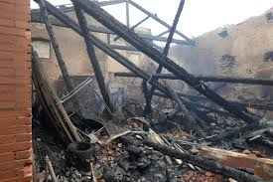
Généralités
FACILITER L'INTERVENTION DES SECOURS :
Gage de réussite d'une intervention c'est l'assurance que les secours pourront combattre le sinistre « au plus près » en pénétrant à l'intérieur de l’éts dans le but de maîtriser l’incendie au plus vite.
C’est pourquoi les bâtiments doivent être accessibles aux SP et les structures, posséder un minimum de stabilité au feu.
20

Slide 21
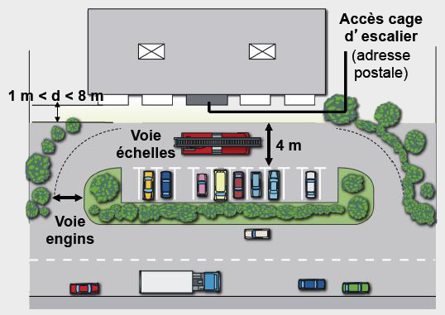
Généralités
FACILITER L'INTERVENTION DES SECOURS :
Bâtiments doivent être implantés de telle manière que le nombre et la largeur des voies d'accès d'une part, les façades et les baies de pénétration d'autre part, puissent permettre une concentration rapide des moyens de secours et une intervention efficace des SP (extinction et sauvetage).
21

Slide 22

Généralités
FACILITER L'INTERVENTION DES SECOURS :
1. La détection :
Humaine : Personnel de surveillance pendant et/ou après les heures de travail
Technique : Détecteurs, surveillant une zone avec des systèmes adaptés aux locaux ou aux marchandises entreposées (sensibles aux gaz de combustion, ioniques, thermo-vélocimétriques, optiques, etc.).
22

Slide 23
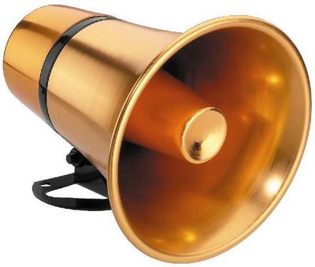
Généralités
FACILITER L'INTERVENTION DES SECOURS :
2. L'alarme :
Avertissement donné à l'intérieur de l’éts par toute personne découvrant un sinistre. Un signal doit pouvoir reprendre l'information et la transmettre à l'ensemble de l'établissement afin que le personnel se conforme aux consignes établies : rassemblement des équipes de sécurité, ouverture des portes, coupure de courant, évacuation, etc.
L'alarme peut-être :
23

Slide 24
Généralités
FACILITER L'INTERVENTION DES SECOURS :
2. L'alarme :
Générale : signal sonore ayant pour but de prévenir les occupants d'avoir à évacuer les lieux.
Ce signal sonore peut être complété, dans certains cas, par un signal visuel.
L'alarme générale peut être immédiate ou temporisée
24

Slide 25
Généralités
FACILITER L'INTERVENTION DES SECOURS :
2. L'alarme :
Générale : Audible en tout point du bâtiment.
En foyer logement où l’alarme n’est donnée que pour le niveau.
En IGH où l’alarme n’est donnée que pour le niveau.
25

Slide 26
Généralités
FACILITER L'INTERVENTION DES SECOURS :
2. L'alarme :
Générale sélective : alarme générale limitée à l'information de certaines catégories de personnel, selon les dispositions prévues par le règlement pour certains établissements ;
En ERP de type U ou J dans lesquels l’alarme est générale MAIS sélective, ne s’adressant qu’au personnel qui procèdent au transfert horizontal des occupants d’une zone sinistrée vers une zone protégée.
26

Slide 27
Généralités
FACILITER L'INTERVENTION DES SECOURS :
2. L'alarme :
Restreinte : signal sonore et visuel distinct du signal d'alarme générale ayant pour but d'avertir soit :
Poste de sécurité incendie de l'établissement,
Direction ou le gardien,
Personnel désigné à cet effet,
27

Slide 28
Généralités
FACILITER L'INTERVENTION DES SECOURS :
3. L'alerte :
Retransmission de l'alarme vers le 18 - 112
Transmise soit par
Téléphone urbain,
Lignes directes.
Si service de sécurité : l'alarme doit transiter par ledit poste ➔ SP.
28

Slide 29
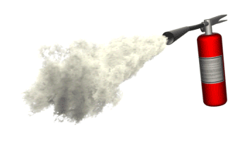
Généralités
FACILITER L'INTERVENTION DES SECOURS :
4. La mise en oeuvre des moyens de secours :
Moyens de 1ère et de 2ème interventions ;
Mise en œuvre du signal d'alarme ;
Manœuvre des exutoires de fumées.
29

Slide 30

Réglementation
30

Slide 31
Réglementation
Code de la construction et de l'habitation :
fixe :
Dispositions applicables aux Bâtiments d'Habitation ;
Dispositions destinées à assurer la sécurité contre les risques d'incendie et de panique dans les ERP ;
Dispositions destinées à assurer la sécurité des personnes contre les risques d'incendie et de panique dans les IGH ;
Dispositions définissant en différentes catégories, les Matériaux et Éléments de Construction en fonction de leur Comportement au feu en cas d'incendie ;
31

Slide 32
Réglementation
Code des collectivités territoriales (code des communes) :
Prescrit que le maire a en charge de la police avec pour objet notamment, de prévenir et de faire cesser, les accidents et les fléaux calamiteux :
Précautions convenables
Distribution des secours nécessaires,
32

Slide 33
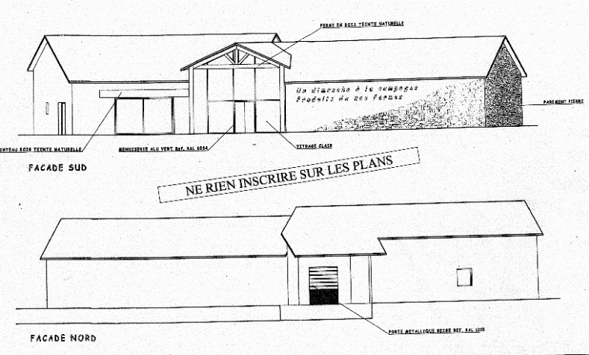
Réglementation
Code de l'urbanisme :
Contient :
Règles générales d'aménagement et d'urbanisme ;
Règles relatives à l'acte de construire (permis de construire, dispositions diverses, contrôles, etc.).
33

Slide 34
Réglementation
Code du travail :
Fixe :
Dispositions générales concernant l’hygiène et la sécurité ;
Règles sur la prévention des incendies (classement des matières inflammables, éclairage et chauffage des locaux, issues et dégagements, moyens de lutte contre l'incendie).
34

Slide 35
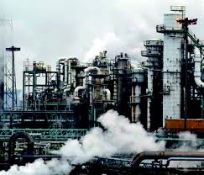
Réglementation
Code de l'environnement :
Fixe les dispositions applicables aux Installations Classées pour la Protection de l’Environnement (ICPE).
35

Slide 36
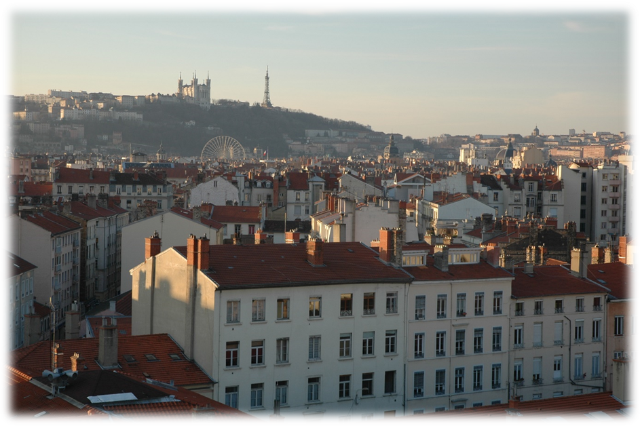
Approche bâtimentaire
36

Slide 37
Approche bâtimentaire
Définitions – généralités :
Descentes de charges : somme des forces transférées par l’ensemble des éléments constituant une structure jusqu’aux fondations (gros œuvre + second œuvre).
Charges permanentes : poids des divers éléments constituant l’édifice. Un bâtiment peut ainsi peser de quelques dizaines de tonnes pour une construction individuelle à plusieurs milliers de tonnes pour un IGH.
37

Slide 38
Approche bâtimentaire
Définitions – généralités :
Gros œuvre : éléments principaux de la construction qui contribuent à la stabilité de l’ensemble (murs pignons, de façade, de refend, plancher, charpente…).
Second œuvre : éléments secondaires de la construction qui permettent l’utilisation du bâtiment conformément à ce qui est prévu.
38

Slide 39
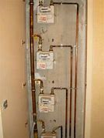
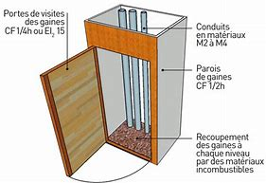
Approche bâtimentaire
Définitions – généralités :
Éléments techniques : Concourant au confort des habitants ou à l’utilisation du bâtiment : toutes les canalisations d’eau, de gaz, d’électricité… A noter que dans les bâtiments industriels les canalisations sont beaucoup plus diversifiées : conduite de gaz, de vapeur, de produits divers.
39

Slide 40
Approche bâtimentaire
Définitions – généralités :
La construction est un secteur d’activité dont l’objet est de bâtir en y regroupant l’ensemble des industries du bâtiment.
La protection contre les agressions naturelles (froid, pluie, vent…), la sécurité, les goûts, ont amené les concepteurs à retenir certains critères qui vont personnaliser les constructions.
40

Slide 41
Approche bâtimentaire
Définitions – généralités :
Aujourd’hui, les SP sont confrontés à :
Grande diversité de construction
+
Évolutions techniques
=
ADAPTABILITE ET MAINTIEN DES CONNAISSANCES
41

Slide 42
Approche bâtimentaire
Définitions – généralités :
Structure est un ensemble complet qui va assurer la rigidité et la stabilité de l’édifice. La structure est à rapprocher du gros œuvre.
En fonction de la nature des matériaux utilisés, les procédés de construction seront différents.
On distingue donc les constructions, souvent anciennes, constituées de petits éléments collés les uns aux autres qui présenteront des constructions massives et les constructions modernes plus élancées constituées d’éléments plus fins se présentant sous forme de coques, plaques, ou voile (structure en BA ou acier).
42

Slide 43
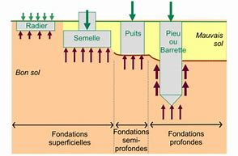
Approche bâtimentaire
Définitions – généralités :
Toute construction présentera des Éléments dits de gros oeuvre
Des fondations
43

Slide 44
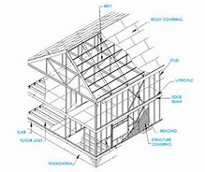
Approche bâtimentaire
Définitions – généralités :
Des éléments verticaux porteurs
44

Slide 45
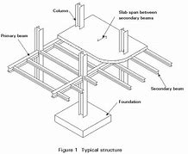
Approche bâtimentaire
Définitions – généralités :
Des éléments horizontaux (poutre/plancher/linteau)
45

Slide 46
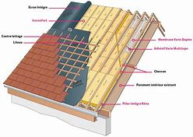
Approche bâtimentaire
Définitions – généralités :
Une toiture horizontale ou inclinée
46

Slide 47
Approche bâtimentaire
Définitions – généralités :
Toute construction présentera des Éléments dits de second oeuvre
Les éléments de façade non porteurs
Les revêtements intérieurs
Les éléments techniques
47

Slide 48
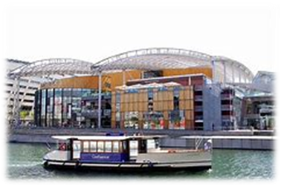
Approche bâtimentaire
Définitions – généralités :
Différents types de construction, classés selon l’activité :
Bâtiment d’habitation,
Établissements recevant du public (ERP),
Installations classées pour la protection de l’environnement (ICPE),
Parking couvert,
Bâtiment agricole,
Bâtiment industriel et commercial,
48

Slide 49
Approche bâtimentaire
Constructions :
On retrouvera ces ≠ éléments quels que soient les ≠ types de construction. On retrouvera donc les constructions :
A ossature,
Massives,
Mixtes,
En lamellé-collé,
Suspendues.
49

Slide 50
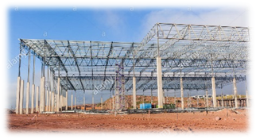
Approche bâtimentaire
Constructions à ossature :
Caractérisées par une concentration des charges en un certain nombre de points d’appui. La structure portante se caractérise par une ossature :
Verticale portante (poteaux),
Horizontale formant support des planchers,
Inclinée sur laquelle vient se placer la couverture.
Ces éléments peuvent être en :
béton,
acier
bois.
50

Slide 51
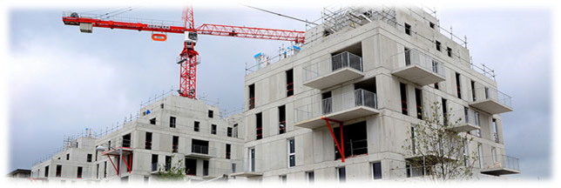
Approche bâtimentaire
Constructions massives :
Stabilité de ces constructions est essentiellement assurée par le poids. La descente de charge se fera de façon uniforme et transitera par les murs continus.
51

Slide 52
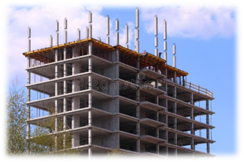
Approche bâtimentaire
Constructions mixtes :
Combinent les principes des constructions massives et celles à ossatures.
52

Slide 53
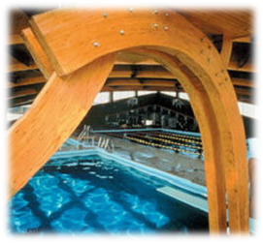
Approche bâtimentaire
Constructions lamellé-collé :
Bois lamellé collé est le procédé le plus utilisé dans la construction bois.
Technique dérivée du sciage, qui consiste en un aboutage de grande longueur de lamelles de bois ayant en général des caractéristiques mécaniques, hygrométriques et une densité très proche.
Peut atteindre des portées très importantes, jusqu’à
180 mètres, contrairement au bois massif dont les
portées sont limitées à la hauteur de l'arbre.
53

Slide 54
Approche bâtimentaire
Les différentes parties d’une construction :
Le fait de connaître les différentes parties d’une construction permet de réaliser une lecture bâtimentaire qui permettra à chacun de réaliser sa protection et celle de ses collègues lors d'un incendie, en fonction de la lecture du feu en lui-même.
Toutefois, la lecture extérieure de l’enveloppe du bâtiment peut être trompeuse car le bâtiment a pu être modifié au niveau de la structure tout en conservant l’enveloppe extérieure voire un revêtement extérieur de type crépi peut cacher une structure en bois.
54

Slide 55
Approche bâtimentaire
Différentes parties d’une construction :
Les éléments porteurs :
Les fondations constituent la base de toute construction et leurs types dépendent de la résistance mécanique du sol, de la configuration géologique du sous-sol et de la charge à transmettre (industriel, habitation …).
Différents types de fondation :
Fondations superficielles (en rigole, radier),
Fondations profondes (notamment les pieux).
55

Slide 56
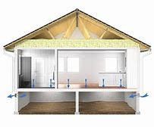
Approche bâtimentaire
NB : Les vides-sanitaires
Espace accessible ou non, situé entre le sol et le 1er plancher du bâtiment.
On parle alors de « plancher VS », pour désigner ce plancher.
56

Slide 57
Approche bâtimentaire
Les éléments verticaux :
Eléments porteurs d’un bâtiment qui reportent la descente de charge vers les fondations.
Peuvent être sous forme de :
Murs pleins de type traditionnel (maçonnerie, pierre, béton),
Structure métallique, bois ou béton armé (construction à ossature).
57

Slide 58
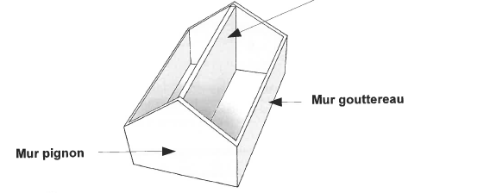
Approche bâtimentaire
Les éléments verticaux :
On distingue :
Mur de refend
58

Slide 59
Approche bâtimentaire
Les éléments verticaux :
En cas de feu de comble, il est primordial de porter une attention particulière sur la stabilité des murs pignons.
En effet, compte-tenu que la charpente n’assure plus la stabilité de ce mur celui-ci est soumis aux effets du vent et il y a donc un risque de renversement.
Une attention particulière doit être portée sur le cheminement des SP à proximité.
59

Slide 60
Approche bâtimentaire
Les éléments verticaux :
Supportent les charges des toitures et des planchers dans le sens vertical jusqu’aux fondations.
Les murs pleins vont pouvoir se trouver sous la forme de différents matériaux.
60

Slide 61
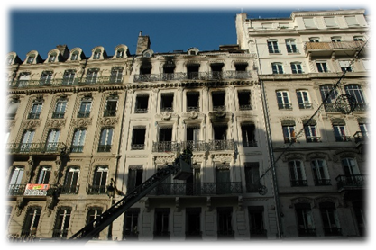
Approche bâtimentaire
Les éléments verticaux :
La pierre : essentiellement calcaire mais le granit et le grès des Vosges sont utilisés localement. Leur emploi est de plus en plus limité à l’heure actuelle, compte-tenu du poids des maçonneries et de la qualité de la main d’œuvre.
61

Slide 62
Approche bâtimentaire
Les éléments verticaux :
Les briques en terre cuite,
Les blocs de béton,
Les murs en béton banché (ou coulé en place),
Les panneaux béton préfabriqués,
62

Slide 63
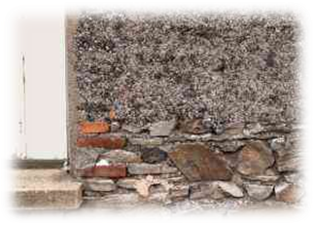
Approche bâtimentaire
Les éléments verticaux :
Mâchefer : Matériau inventé dans les années 1930 en vue de recycler les cendres d’incinération des ordures ménagères.
Mélange de chaux et ciment puis étuvé.
63

Slide 64
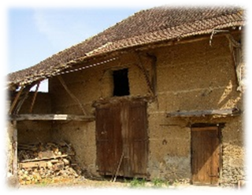
Approche bâtimentaire
Les éléments verticaux :
Pisé : terre argileuse mélangée à de l’eau pour obtenir une pâte tassée. Il s’agit d’un matériau qui n’aime pas l’eau.
64

Slide 65
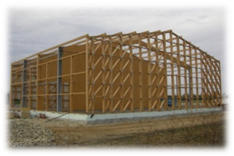
Approche bâtimentaire
Les éléments verticaux :
Constructions à ossature : Ossature bois
65

Slide 66
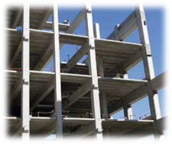
Approche bâtimentaire
Les éléments verticaux :
Constructions à ossature : Ossature béton
66

Slide 67
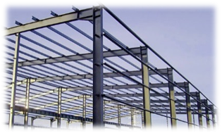
Approche bâtimentaire
Les éléments verticaux :
Constructions à ossature : Ossature métallique
67

Slide 68
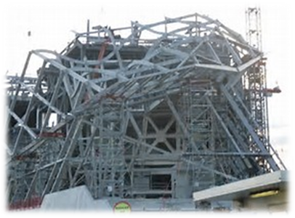
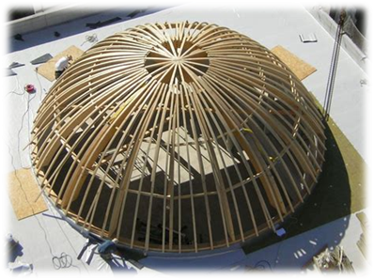
Approche bâtimentaire
Les éléments verticaux :
Constructions à ossature : formes diverses (coques, formes complexes…)
68

Slide 69
Approche bâtimentaire
Les éléments verticaux :
Constructions à ossature :
Il est primordial, en cas d’incendie, d’avoir un esprit critique sur la stabilité générale.
En effet, la ruine d’un élément peut entraîner la chute d’éléments particuliers (exemple d’une verrière).
69

Slide 70
Approche bâtimentaire
Les éléments horizontaux :
Ce sont les planchers qui constituent les différents niveaux.
Sont conçus de façon à permettre l’évolution des personnes ou des charges dont ils répartissent le poids sur les éléments verticaux.
On distingue :
70

Slide 71
Approche bâtimentaire
Les éléments horizontaux :
Les planchers bois
Essentiellement retrouvé dans les constructions anciennes.
Se compose essentiellement de solives reposant sur des poutres (si grande longueur) ou entre mur.
L’entraxe est constant.
71

Slide 72
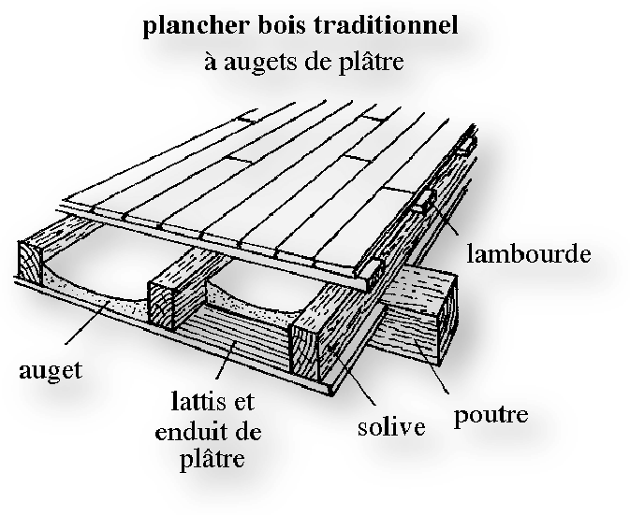
Approche bâtimentaire
Les éléments horizontaux :
Les planchers bois souvent construits selon le schéma suivant :
72

Slide 73
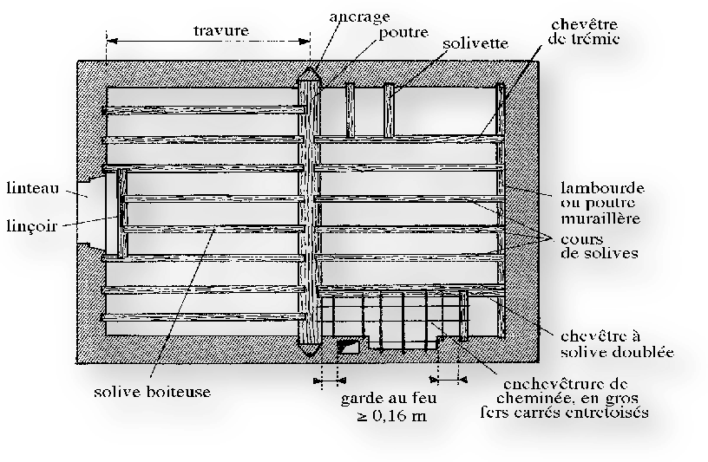
Approche bâtimentaire
Les éléments horizontaux :
73

Slide 74
Approche bâtimentaire
Les éléments horizontaux :
Les planchers bois
Dans les habitations de type Haussmannien il est primordial de s’assurer du mode constructif à savoir continu ou uniquement encastré dans le mur.
Il s’agit de zone préférentielle de propagation des incendies de façon horizontale.
Dégarnissage du plafond (souvent faux-plafond en plaque de plâtre) et le déblai sont donc primordiaux.
74

Slide 75
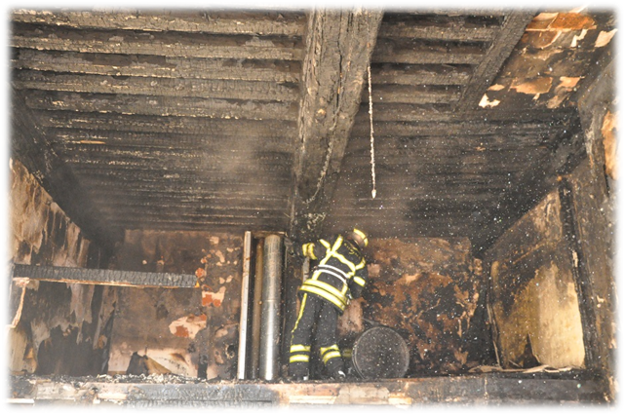
Approche bâtimentaire
Les éléments horizontaux :
75

Slide 76
Approche bâtimentaire
Les éléments horizontaux :
Les planchers béton (ou plancher massif)
Les planchers coulés
Les planchers préfabriqués
Ont de très bonnes caractéristiques vis-à-vis de l’incendie.
Selon les dispositions constructives les planchers béton ont des résistances au feu variables (entre ½ h et 4 h).
Ces planchers sont ferraillés et ont des épaisseurs variables en fonction des portées.
76

Slide 77
Approche bâtimentaire
Les éléments horizontaux :
Les planchers béton (ou plancher massif)
Les planchers coulés
Les planchers préfabriqués
Très rare de voir des planchers béton (en habitation) complètement fissurés.
Par contre dans le cas d’incendie en parc de stationnement couvert, le risque est plus important, notamment lorsqu’il y a des toitures végétalisées au-dessus.
Surcharge et la perte de résistance mécanique peuvent entraîner un effondrement.
77

Slide 78
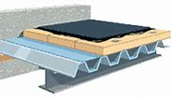
Approche bâtimentaire
Les éléments horizontaux :
Les planchers mixtes acier-béton :
Constitués de bacs acier collaborant associés à une dalle béton.
78

Slide 79
Approche bâtimentaire
Les toitures :
Protègent les constructions contre les intempéries. Leur forme est conçue pour canaliser les eaux de ruissellement.
Différents types de toiture :
Charpente traditionnelle ou charpente industrialisée,
Toitures terrasses.
Les toitures terrasses sont à considérer comme des planchers.
79

Slide 80
Approche bâtimentaire
Les toitures :
La charpente traditionnelle :
Même si elle ne constitue plus la majorité des installations, reste tout de même demandée dans de nombreuses habitations, que ce soit en rénovation ou en construction neuve.
En effet, son premier atout est de permettre, un aménagement des combles, sous réserve de prévoir une hauteur sous toit suffisante.
80

Slide 81
Approche bâtimentaire
La charpente traditionnelle :
Essences de bois utilisées multiples :
Résineux comme l’épicéa, le sapin,
Durs tels que le chêne ou des bois exotiques.
Chaque région utilisait traditionnellement le bois local pour réaliser chaque ouvrage.
Inconvénient : surcharge des planchers importante en cas d’effondrement de la charpente.
81

Slide 82
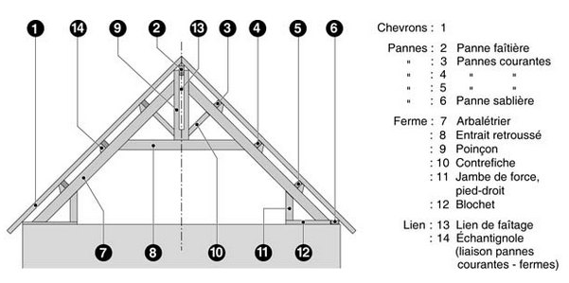
Approche bâtimentaire
Les toitures :
82

Slide 83
Approche bâtimentaire
Les toitures :
Les charpentes industrielles Composées de fermes industrialisées ou fermettes, recevant directement la couverture, et constituées d’éléments triangulés en bois de faibles sections.
Type de charpente peut être prévu pour tout type de toiture, comble aménageable ou comble non aménageable.
Assemblages des pièces de bois sont réalisés par des connecteurs métalliques en acier galvanisé ou inox pour milieu humide, emboutis vrillés de différentes dimensions en fonction des charges à reprendre.
83

Slide 84
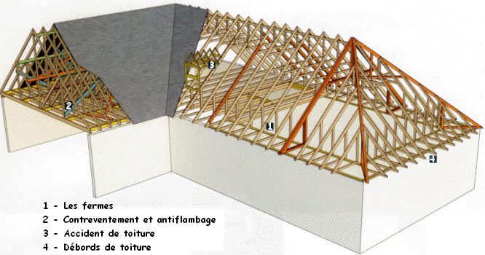
Approche bâtimentaire
Les toitures : Les charpentes industrielles
84

Slide 85
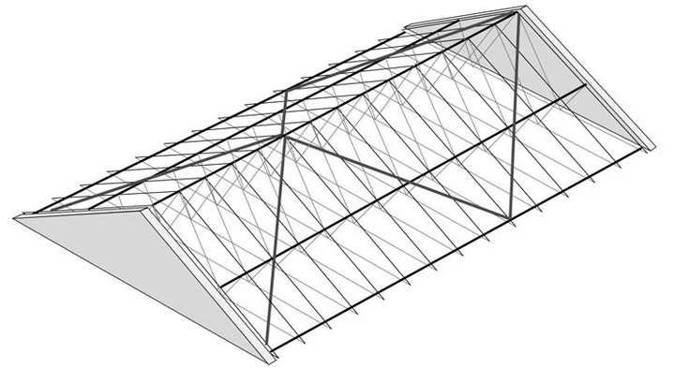
Approche bâtimentaire
Les toitures : Les charpentes industrielles
Fermettes constituent des éléments de charpente légers qui sont capables de franchir des portées allant jusqu'à 20 mètres.
85

Slide 86
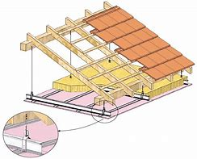
Approche bâtimentaire
Les toitures : Les charpentes industrielles
Prennent appui soit sur des murs soit sur des poutres.
Reçoivent directement le support de couverture ou la couverture économisant ainsi pannes et chevrons.
86

Slide 87
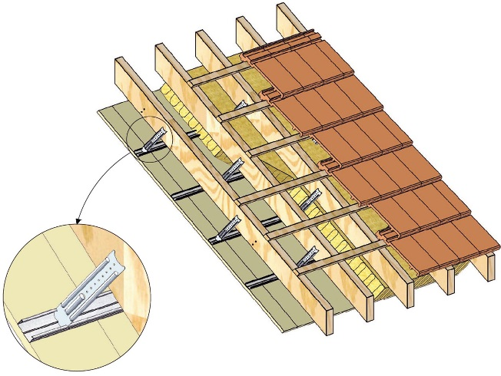
Approche bâtimentaire
Les toitures : Les charpentes industrielles
Plafond vient se fixer sous les entraits lorsque les combles ne sont pas utilisables. Lorsque les combles sont aménageables se sont les arbalétriers qui reprendront la charge du plafond.
87

Slide 88
Approche bâtimentaire
Les toitures : Les charpentes industrielles
Dans le cadre des améliorations des performances thermiques des bâtiments, il est nécessaire d’isoler les combles.
Il existe de nombreuses possibilités pour isoler les combles.
Une attention particulière doit être portée sur les isolants minces.
Ces isolants sont constitués en aluminium.
Dans le cadre de reconnaissance au moyen de la caméra thermique, il est fort possible que les zones chaudes ne soient pas perçues.
88

Slide 89
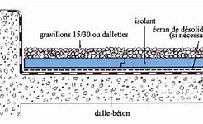
Approche bâtimentaire
Les terrasses et toits-terrasses :
Du point de vue structurel, les terrasses et toitures terrasses ne sont pas complexes. On peut apparenter cela à un plancher.
Différents types de dispositions :
Plancher béton avec complexe d’étanchéité,
Panneau sandwich.
89

Slide 90
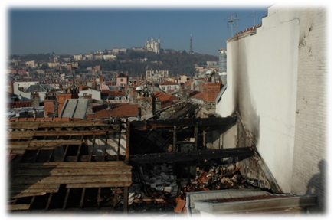
Approche bâtimentaire
Les terrasses et toits-terrasses :
Principales caractéristiques des feux de terrasses sont :
Présence d’installations techniques (centrale de traitement de l’air, panneau photovoltaïques, chaufferies, machinerie ascenseurs…) ;
90

Slide 91
Approche bâtimentaire
Les terrasses et toits-terrasses :
Principales caractéristiques des feux de terrasses sont :
Isolation généralement bonne vis-à-vis du bâtiment ;
Présence régulière de matériaux combustibles au titre de l’étanchéité.
91

Slide 92
Approche bâtimentaire
Les combles :
Principales caractéristiques des feux de combles sont :
Présence possible des éléments suivants :
- Stockage à fort potentiel calorifique (meubles, vêtements, livres, jouets, etc.) et parfois dangereux (bouteille de gaz) ;
- Installations techniques et fluides (ascenseurs, VMC, CLIM, etc.) ;
- Isolation sous couverture et/ou sur plancher ;
Séparés des autres parties du bâtiment par des éléments de constructions variés aux résistances aléatoires (dalle béton, faux plafond, plaques de plâtre, plancher, torchis) ;
92

Slide 93
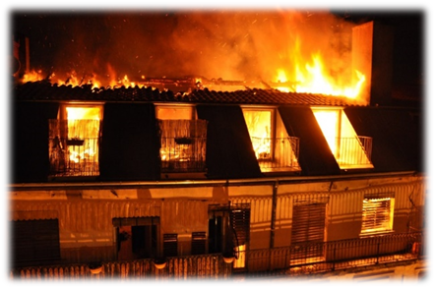
Approche bâtimentaire
Les combles :
Difficulté d’accès (trappes, échelles de meunier, …) ;
Absence de public, excepté dans le cas de combles aménagés ;
Absence régulière de :
Recoupement sur de grandes distances ;
Désenfumage ;
Dispositif de sécurité.
93

Slide 94
Approche bâtimentaire
Les éléments non porteurs : Les Façades
Doivent être conçues de telle sorte que leur revêtement ou leur conception n’entraîne pas la propagation des incendies aux niveaux supérieurs ou latéralement.
Des règles sont définies selon l’activité des bâtiments (habitation, ERP, etc.).
Différents types de façade :
Façade rideaux à ossature métallique,
Poids des façades à ossature aluminium est repris par la structure du bâtiment.
94

Slide 95
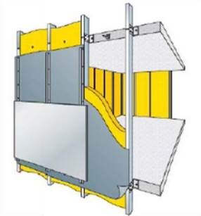
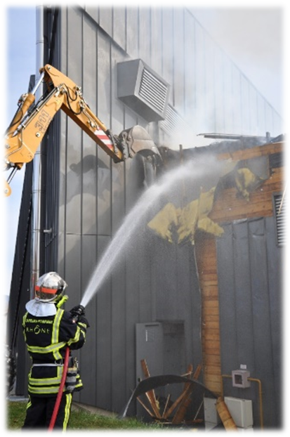
Approche bâtimentaire
Les éléments non porteurs : Les Façades
95

Slide 96
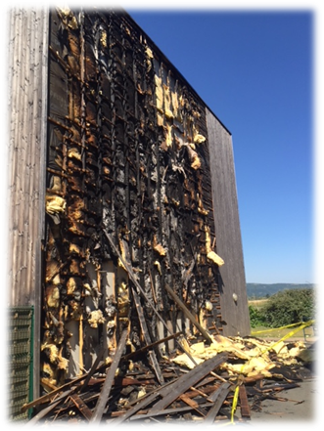
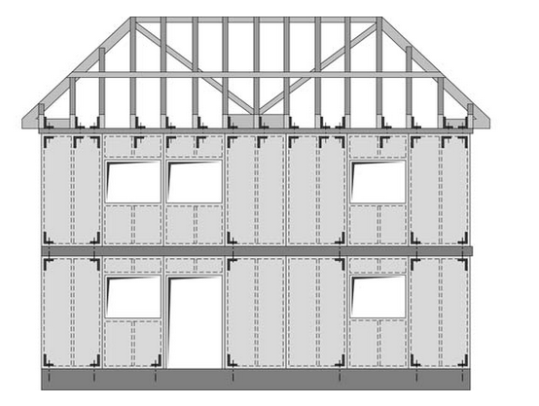
Approche bâtimentaire
Les éléments non porteurs : Les Façades bois
Peuvent être en éléments à ossature bois ou en élément bois monobloc.
Tenue au feu des liaisons façade-plancher et des éléments à ossature bois est en fonction du degré de stabilité au feu requis (selon que ce soit un ERP, habitation…).
96

Slide 97
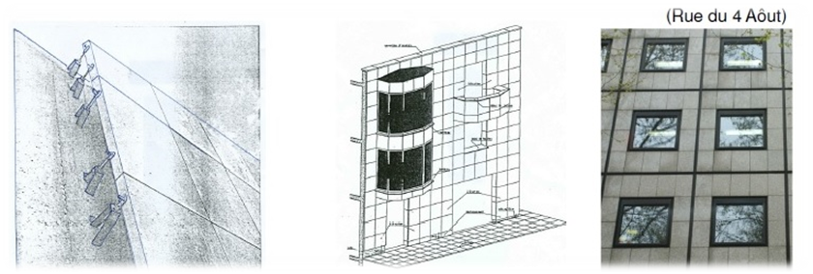
Approche bâtimentaire
Les éléments non porteurs : Les Façades lourdes
Peuvent être en maçonnerie d’éléments, en béton banché ou en béton préfabriqué.
Les allèges en maçonnerie reposent directement sur les planchers
Façade avec parement :
97

Slide 98
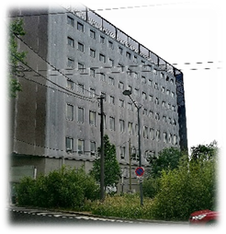
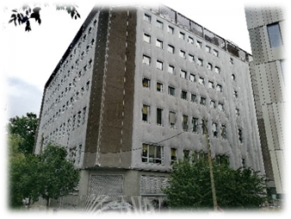

Approche bâtimentaire
Les éléments non porteurs : Les Façades lourdes
Façade avec parement PVC :
98

Slide 99
Approche bâtimentaire
Les cages d’escaliers :
Caractérisées, selon la destination du bâtiment, par :
Escaliers non protégés :
Non isolés des appartements et circulations
Absence de dispositif de sécurité
Stabilité au feu non assurée
Passage de canalisations de type gaz, eau, électricité…
99

Slide 100

Approche bâtimentaire
Les cages d’escaliers :
Escaliers protégés (encloisonnés) :
A l’abri des fumées,
Isolées des appartements et
des circulations horizontales,
100

Slide 101


Approche bâtimentaire
Les cages d’escaliers :
Dans la région lyonnaise nous trouvons des escaliers ayant une spécificité en cas d’incendie : ➔ Escaliers en pierre de Villebois.
Lors d'un choc thermique ceux-ci cassent et tombent.
101

Slide 102
Approche bâtimentaire
Les joints de dilatation :
Dans le cadre de construction de grande longueur ou lorsque des constructions neuves sont mitoyennes à des bâtiments plus anciens, il est réalisé un espace de dilatation.
Cet espace est comblé par un matériau compressible permettant une bonne dilatation des immeubles notamment ceux en béton armé.
Au fil du temps ≠ matériaux ont été utilisés notamment des panneaux de particules en bois, du caoutchouc ou du liège voire de l’isorel mou (fibres de cellulose agglomérées par une colle).
Egalement utilisé dans les années 80 du polystyrène expansé.
102

Slide 103
Approche bâtimentaire
Les joints de dilatation :
Principales caractéristiques des feux de joints de dilatation sont :
Composé de matériaux divers et situés entre 2 structures porteuses, le joint de dilatation permet les mouvements relatifs de ces 2 parties ;
Invisibilité du foyer ;
Inaccessibilité du foyer ;
Combustion génératrice de fumées et de CO s’immisçant dans toutes les parties du bâtiment par les interstices.
103

Slide 104


Approche bâtimentaire
Les joints de dilatation :
104

Slide 105

Approche bâtimentaire
Les joints de dilatation :
Principaux enjeux des feux de joints de dilatation sont :
Sauvegarde des occupants ;
Limitation des dégradations de l’habitat.
105

Slide 106


Classement des bâtiments
Habitations :
1ère famille :
Habitations individuelles :
A un étage sur rez-de-chaussée, isolées, jumelées ou groupées en bande si les structures de chaque habitation sont indépendantes,
A rez-de-chaussée groupées en bande.
106

Slide 107

Classement des bâtiments
Habitations :
2ème famille :
Habitations individuelles isolées ou jumelées de plus d'un étage sur rez-de-chaussée ;
107

Slide 108
Classement des bâtiments
Habitations :
2ème famille :
Habitations individuelles à un étage sur rez-de-chaussée seulement, groupées en bande, lorsque les structures de chaque habitation concourant à la stabilité du bâtiment ne sont pas indépendantes des structures de l’habitation contiguë ;
Habitations individuelles de plus d'un étage sur rez-de-chaussée groupées en bande ;
108

Slide 109

Classement des bâtiments
Habitations :
2ème famille :
109

Slide 110


Classement des bâtiments
Habitations :
2ème famille :
Habitations collectives comportant au plus 3 étages sur rez-de-chaussée.
110

Slide 111
Classement des bâtiments
Habitations :
2ème famille : Moyens de sécurité :
Inférieur à 8 m :
Escalier à l'abri des fumées,
Tous les logements doivent être accessibles par une échelle à coulisses.
Supérieure à 8 m :
Escalier encloisonné et désenfumé.
111

Slide 112
Classement des bâtiments
Habitations :
3ème famille :
Habitations dont le plancher bas du logement le plus haut est situé à 28 mètres au plus au-dessus du sol utilement accessible aux engins des services de secours et de lutte contre l'incendie.
On distingue :
112

Slide 113

Classement des bâtiments
Habitations :
3ème famille A : habitations répondant à l'ensemble des prescriptions suivantes :
113

Slide 114
Classement des bâtiments
Habitations :
3ème famille A : habitations répondant à l'ensemble des prescriptions suivantes :
Moyens de sécurité :
Escalier encloisonné et désenfumé,
Voie échelle sur une façade au moins.
114

Slide 115


Classement des bâtiments
Habitations :
3ème famille B : habitations ne satisfaisant pas aux conditions précédentes.
115

Slide 116
Classement des bâtiments
Habitations :
3ème famille B : habitations ne satisfaisant pas aux conditions précédentes.
Moyens de sécurité :
Escalier encloisonné et désenfumé,
Désenfumage des circulations,
Colonne sèche dans l'escalier,
Accès aux escaliers à moins de 50 mètres d'une voie engin.
116

Slide 117

Classement des bâtiments
Habitations :
3ème famille B : habitations ne satisfaisant pas aux conditions précédentes.
117

Slide 118
Classement des bâtiments
Habitations :
4ème famille :
Habitation dont le plancher bas du logement le plus haut est situé à plus de 28 mètres et à 50 mètres au plus au-dessus du niveau du sol utilement accessible aux engins des services de secours et de lutte contre l'incendie.
Lorsqu'un immeuble de la 4e famille doit contenir des locaux à usage autre que d'habitation, cet immeuble est susceptible d'être rangé dans la catégorie des IGH.
118

Slide 119


Classement des bâtiments
Habitations :
4ème famille :
119

Slide 120
Classement des bâtiments
Habitations :
Les habitations de la 3ème famille B et de la 4ème famille doivent être implantées de telle sorte que les accès aux escaliers protégés (les logements n'étant plus accessibles par les échelles) les circulations horizontales et verticales sont spécialement adaptées pour permettre, en toutes circonstances, aux occupants de gagner les issues en sécurité soient situés à moins de 50 mètres d'une voie ouverte à la circulation.
120

Slide 121

Classement des bâtiments
Les FOYERS LOGEMENTS
Peuvent loger des personnes âgées autonomes, handicapées physiques ou autres (étudiants, etc.).
Constitués par :
Par des locaux assujettis à cette réglementation :
Logements
Unités de vie
Parties communes
Locaux de service
Par des services collectifs (restaurants, salles de réunion, etc.)
121

Slide 122

Classement des bâtiments
ERP :
122

Slide 123
Comment la construction……
ERP :
Constituent des ERP, tous bâtiments, locaux et enceintes dans lesquels des personnes sont admises soit librement, soit moyennant une rétribution ou une participation quelconque, ou dans lesquels sont tenues des réunions ouvertes à tout venant ou sur invitations, payantes ou non ».
Répartis en types et en catégories, sont soumis aux dispositions générales communes et aux dispositions particulières qui leur sont propre
Etablissements sont répartis selon la nature de leur exploitation.
123

Slide 124
Classement des bâtiments
ERP :
Établissements installés dans un bâtiment :
J - Structures d'accueil pour personnes âgées et personnes handicapées ;
L - salles d'auditions, de conférences, de réunions, de spectacles ou à usage multiple ;
M - magasins de vente, centres commerciaux ;
N - restaurants et débits de boissons ;
124

Slide 125
Classement des bâtiments
ERP :
Établissements installés dans un bâtiment :
O - hôtels et pensions de famille ;
P - salles de danse et salles de jeux ;
R - établissements d’éveil, d'enseignement, de formation, centres de vacances, centres de loisirs sans hébergement ;
S - bibliothèques, centres de documentation ;
T - salles d'expositions ;
125

Slide 126
Classement des bâtiments
ERP :
Établissements installés dans un bâtiment :
U - établissements sanitaires ;
V - établissements de culte ;
W - administrations, banques, bureaux ;
X - établissements sportifs couverts ;
Y - musées.
126

Slide 127

Classement des bâtiments
ERP :
Établissements spéciaux
PA - Établissements de plein air ;
CTS - chapiteaux, tentes et structures itinérants ;
SG - structures gonflables ;
PS - parcs de stationnement couverts ;
GA - gares ;
OA - hôtels, restaurants d'altitude ;
EF - établissements flottants ;
REF - refuges de montage.
127

Slide 128
Classement des bâtiments
ERP :
Sont classés en catégories d'après l'effectif du public et du personnel admis.
L'effectif du public est déterminé, suivant le cas, par :
Nombre de places assises ;
Surface réservée au public ;
Déclaration du chef de l'établissement ;
Ensemble de ces indications.
128

Slide 129
Classement des bâtiments
ERP :
Catégories :
1re catégorie : au-dessus de 1 500 personnes ;
2e catégorie : de 701 à 1 500 personnes ;
3e catégorie : de 301 à 700 personnes ;
4e catégorie : 300 personnes et au-dessous, à l'exception des éts compris dans la 5e catégorie ;
5e catégorie : éts dans lesquels l'effectif du public n'atteint pas le chiffre minimum fixé par le règlement de sécurité pour chaque type d'exploitation.
129

Slide 130
Classement des bâtiments
ERP :
En outre, pour l'application du règlement de sécurité, les ERP sont classés en 2 groupes :
1er groupe comprend les établissements de 1re, 2e, 3e et 4e catégories ;
2ème groupe comprend les établissements de 5e catégorie
130

Slide 131

Classement des bâtiments
Groupements d’établissement :
Le groupement dans le même bâtiment de plusieurs exploitations de types divers ou de types similaires dont chacune prise isolément, ne répondrait pas aux conditions d'implantation et d'isolement prescrites par le règlement de sécurité, est autorisé, sous réserve que les exploitants soient placés sous une direction unique, responsable auprès
des autorités publiques des demandes
d'autorisation et de l'observation des
conditions de sécurité, tant pour
l'ensemble des exploitations que pour
chacune d'entre elles.
131

Slide 132


Classement des bâtiments
IGH :
132

Slide 133

Classement des bâtiments
IGH :
Tout corps de bâtiment dont le plancher bas du dernier niveau est situé par rapport au sol le plus haut possible utilisable pour les engins des services publics de secours et de lutte conte l'incendie :
Plus de 50 m pour les immeubles d'habitations
Plus de 28 m pour tous les autres immeubles.
133

Slide 134
Classement des bâtiments
IGH :
La législation repose sur 3 grands principes :
Vaincre le feu avant qu'il n'ait atteint une dangereuse extension ;
Assurer la mise en sécurité des occupants des compartiments atteints ou menacés ;
Permettre la continuation de la vie normale dans le reste de l'IGH.
134

Slide 135
Classement des bâtiments
IGH :
Ils sont atteints par :
Dispositions constructives et d'exploitation ;
Mesures destinées à favoriser l'évacuation des occupants ;
Organisation de la lutte contre l'incendie ;
Moyens mis à la disposition des SP.
De plus, la construction d'un IGH n'est normalement permise que s'il se situe à moins de 3 km d'un centre de secours.
135

Slide 136
Classement des bâtiments
IGH :
Isolement :
136

Slide 137
Classement des bâtiments
IGH :
Mesures relatives à :
Implantation du bâtiment.
Protection par rapport à un feu extérieur.
Protection des façades.
Protection des escaliers, ascenseurs et autres gaines.
Limitation des produits et activités dangereuses.
Limitation du potentiel calorifique.
IGH : Empilement de caissons étanches constituant des compartiments isolés par des parois, planchers et plafonds CF 2 h,
137

Slide 138
Classement des bâtiments
IGH :
Sont classés comme suit :
GH A : immeubles à usage d'habitation ;
GH O : immeubles à usage d'hôtel ;
GH R : immeubles à usage d'enseignement ;
GH S : immeubles à usage de dépôt d'archives ;
GH U : immeubles à usage sanitaire ;
GH W1 : immeubles à usage de bureaux (28 m < h ≤ 50 m) ;
GH W2 : immeubles à usage de bureaux (h > 50 m) ;
GH Z : immeubles à usage mixte.
138

Slide 139
Classement des bâtiments
IGH : Evacuation :
Objectif : évacuation rapide et efficace du niveau concerné puis du niveau N – 1 et N + 1.
Dispositions visent donc :
Nombre et la protection des escaliers.
Protection des circulations.
Désenfumage des circulations.
Alarme et l’alerte.
Installations électriques.
Installations de sécurité.
139

Slide 140
Classement des bâtiments
IGH :
Outre une implantation proche d’un centre de secours, de nombreuses mesures visant à faciliter l’action des SP ont été élaborées. Elles visent :
Création d’une équipe de sécurité permanente.
Mise à disposition des secours, d’ascenseurs prioritaires.
Implantation des RIA et extincteurs.
Implantation des colonnes sèches et humides.
Mise en place de moyens de communication.
Mise en place d’affichage divers.
Mise en place de manœuvres sur site.
140

Slide 141

Classement des bâtiments
Établissements recevant des travailleurs :
Relèvent du cadre du travail les bâtiments ou enceintes qui accueillent des travailleurs dans le cadre de leur activité professionnelle.
141

Slide 142
Classement des bâtiments
Établissements recevant des travailleurs :
Décret 92-932 du 31/3/1992 modifié :
Bâtiments et les Locaux régis par la présente section doivent être conçus et réalisés de manière à permettre en cas de sinistre :
a) Evacuation rapide de la totalité des occupants dans des conditions de sécurité maximale,
b) Accès de l'extérieur et l'intervention des services de secours et de lutte contre l'incendie,
c) Limitation de la propagation de l'incendie à l'intérieur et à l'extérieur des bâtiments.
142

Slide 143


Classement des bâtiments
Établissements recevant des travailleurs :
Pas de stabilité au feu exigée
(Sauf si h > 8 m : SF1h et CF 1 h des planchers)
143

Slide 144

Classement des bâtiments
Établissements recevant des travailleurs :
144

Slide 145

Classement des bâtiments
INSTALLATION CLASSEE pour la protection de l'Environnement (ICPE) :
Installation qui présente des risques particuliers pour l’environnement (santé, salubrité public, pollution, risque technologique, incendie, explosion…) au regard de son activité ou des matières qu’elle exploite.
145

Slide 146
Classement des bâtiments
INSTALLATION CLASSEE pour la protection de l'Environnement (ICPE) :
Législation vise les usines, ateliers, dépôts, chantiers, carrières et les installations qui peuvent présenter des dangers ou des inconvénients soit pour :
Commodité du voisinage,
Santé, la sécurité, la salubrité publique,
Agriculture,
Protection de la nature et de l'environnement,
Conservation des sites et des monuments,
146

Slide 147


Classement des bâtiments
Les parcs de stationnement couverts :
Emplacement qui permet le remisage des véhicules automobiles et de leurs remorques en dehors de la voie publique, à l'exclusion de toute autre activité.
147

Slide 148

Classement des bâtiments
Parc de stationnement largement ventilé :
Parc de stationnement à un ou plusieurs niveaux, ouvert en façades ……
148

Slide 149
Classement des bâtiments
Parc de stationnement largement ventilé :
…. remplissant simultanément les conditions suivantes :
A chaque niveau, les surfaces d'ouverture dans les parois sont placées au moins dans 2 façades opposées. Surfaces au moins égales à 50 % de la surface totale de ces façades.
Hauteur prise en compte = hauteur libre sous plafond
Distance maximale entre les façades opposées et ouvertes à l'air libre est inférieure à 75 mètres ;
A chaque niveau, les surfaces d'ouverture dans les parois correspondent au moins à 5 % de la surface de plancher d'un niveau.
149

Slide 150

Classement des bâtiments
Les parcs de stationnement à rangement automatisé :
Permettant le remisage automatisé des véhicules.
Ne reçoit pas de
public en dehors de
la zone d'accueil
150

Slide 151
Classement des bâtiments
Les parcs de stationnement couverts :
On distingue
Parc de stationnement habitation
Parc qui dépend d’un bâtiment d’habitation
Superficie supérieure à 100 m²
Capacité maximale de 250 véhicules
Parc de stationnement ERP
Tout autre parc de stationnement dont la capacité est supérieure à 10 véhicules
151

Slide 152
Classement des bâtiments
Les parcs de stationnement couverts :
On distingue
Parc de stationnement dans IGH
Parcs intégrés (communication directe avec l’immeuble) isolement CF 2 h
Parcs isolés (pas de communication directe avec l’immeuble) isolement CF 4 h
Parc dans les bâtiments relevant du code du travail
Idem ERP
152

Slide 153

Classement des bâtiments
Les parcs de stationnement couverts :
L’accès est interdit aux véhicules de plus 3.5 tonnes sauf pour les parcs accessibles aux véhicules de transport en commun
153

Slide 154
COMMENT LA CONSTRUCTION
LIMITE LA PROPAGATION
DU FEU et des fumees
154

Slide 155

Comment la construction……
A. par l’extérieur :
1. Isolement par rapport aux tiers
Est réalisé afin d’éviter qu’un incendie puisse se propager :
D’un bâtiment à un bâtiment tiers
contigu ou en vis à vis.
155

Slide 156
Comment la construction……
A. par l’extérieur :
Isolement par rapport aux tiers :
D’un tiers à un tiers superposé d’un même bâtiment par l’intérieur.
D’un tiers à un tiers superposé d’un même bâtiment par les façades.
156

Slide 157
Comment la construction……
A. par l’extérieur :
2. Isolement par les façades :
Doivent être conçues de telle sorte que leur revêtement ou leur conception n’entraîne pas la propagation des incendies aux niveaux supérieurs ou latéralement.
Il s’agit d’éviter la propagation du feu :
D’une façade à une autre par le rayonnement ;
Aux façades suite à un feu survenant sur la voie publique ;
157

Slide 158

Comment la construction……
par l’extérieur :
Isolement par les façades :
Par l’inflammation de la façade ;
Par les interstices des façades rideaux (panneaux de façades ou double peau).
158

Slide 159

Comment la construction……
Isolement par les façades :
Lorsque la règle du C + D n’est pas appliquée à l’ensemble de la façade, les éléments apparents de façade doivent être réalisés en matériaux M 2 (moyennement inflammable).
D’une manière générale, les façades sont classées M 2
159

Slide 160
Comment la construction……
PAR L' intérieur :
En matière de sécurité incendie, l'aménagement des locaux, la distribution des différentes pièces et éventuellement leur isolement doivent assurer une protection suffisante, compte tenu des risques courus, aussi bien des personnes fréquentant l'établissement que de celles occupant les locaux voisins.
Afin de répondre à l'objectif visé ci-dessus, le règlement de sécurité a prévu plusieurs mesures techniques de mise en œuvre.
160

Slide 161

Comment la construction……
Cloisonnement :
Le cloisonnement intérieur dans la plupart des bâtiments est réalisé soit en cloisonnement traditionnel soit en compartiment.
Le point faible de ces boites étanches au départ, c’est que dans la plupart du temps les portes et les fenêtres sont restées ouvertes
161

Slide 162
Comment la construction……
Cloisonnement traditionnel
Le plus classique.
Chaque local dispose de parois et portes d'accès.
Critères de résistance au feu des parois et des blocs-portes sont tributaires des conditions de stabilité au feu du bâtiment.
Plus le degré de stabilité au feu des éléments porteurs est important, et plus les critères de résistance au feu des parois et des portes sont augmentés ; il est rappelé que les degrés de stabilité au feu des éléments porteurs dépendent directement de la hauteur du plancher bas du niveau le plus haut.
162

Slide 163

Cloisonnement traditionnel
163

Slide 164


Comment la construction……
Compartimentage
Le compartiment est un volume libre à l'intérieur duquel les exigences de résistance au feu relatives aux parois verticales ne sont pas imposées.
164

Slide 165

Comment la construction……
Compartimentage
Concept architectural, permet par exemple d'aménager des bureaux paysagers sans cloisonnement bien définis à l'intérieur du compartiment ou la mise en œuvre de cloisons modulaires.
165

Slide 166
Comment la construction……
Compartimentage
Doivent obligatoirement répondre aux exigences suivantes :
Obligation de 2 compartiments par niveau d’une capacité d’accueil du même ordre de grandeur,
Possibilité d’extension du compartiment à 2 niveaux,
Parois périmétriques résistantes au feu,
Communication entre deux compartiments par un bloc-porte ou un sas,
Désenfumage obligatoire.
166

Slide 167

Comment la construction……
167

Slide 168

Comment la construction……
Sectorisation
Constitue un "cloisonnement traditionnel renforcé" complémentaire de ce dernier.
168

Slide 169
Comment la construction……
Cas particulier des ERP de types J et U :
type J ➔ maison de retraite
type U ➔ éts sanitaire et social (hôpital et éts de soins en général).
En matière de cloisonnement, ces 2 types particuliers d'ERP introduisent la notion de « zones protégées ».
Zone protégée peut être cloisonnée soit de manière traditionnelle, soit compartimentée.
169

Slide 170

Comment la construction……
Cas particulier des ERP de types J et U :
Principes fondamentaux de sécurité reposent sur leurs conditions particulières d'exploitation et sur l'incapacité ou la difficulté d'une partie du public reçu à pouvoir évacuer ou à être évacué rapidement.
170

Slide 171
Comment la construction……
Cas particulier des ERP de types J et U :
Pour répondre à cet objectif, les principes suivants sont retenus :
Renforcement des conditions d'isolement,
Large emploi de la détection automatique d'incendie,
Désenfumage des couloirs de circulation,
Sensibilisation et formation du personnel aux tâches de sécurité.
Il reste bien entendu, que l'évacuation verticale par les escaliers reste la règle pour les personnes pouvant se déplacer par leurs propres moyens.
171

Slide 172
Comment la construction……
Cas particulier des ERP de types J et U :
Doivent obligatoirement être recoupés en 2 zones à chaque niveau d'une capacité d'accueil équivalente.
Cloisonnement traditionnel est le seul type de cloisonnement autorisé dans les zones avec locaux à sommeil avec des capacités d'hébergement limitées à 14 résidents.
172

Slide 173
Comment la construction……
Isolement des locaux :
Dans tous types de construction on trouve :
Des locaux à risques moyens (cuisines > à 20 kW, magasins de réserves, locaux lingerie, appareils de production de chaleur, locaux poubelles, etc.)
L’enveloppe est coupe-feu de degré 1 heure avec un dispositif de communication coupe-feu de degré ½ heure ;
173

Slide 174

Comment la construction……
Isolement des locaux :
Dans tous types de construction on trouve :
Le local à risques moyens peut être en communication directe avec les locaux ouverts
174

Slide 175
Comment la construction……
2. Isolement des locaux :
Des locaux à risques importants :
chaufferies > à 70kw,
groupes générateurs,
postes de transformation,
tableaux et armoires haute et basse tension,
locaux réceptacles vide-ordures,
locaux de stockage des emballages et de déchets,
etc.
175

Slide 176

Comment la construction……
Isolement des locaux :
Soit le local à risques importants est implanté dans un volume non accessible au public avec lequel il communique au moyen d’une porte coupe-feu de degré 1 heure dont les portes s’ouvrent vers l’extérieur du local à risques importants ;
176

Slide 177
Comment la construction……
Isolement des locaux :
Soit le local à risques importants est attenant au local accessible au public et il faut aménager un sas coupe-feu 1 heure, équipé de portes pare-flammes de degré ½ heure dont les portes s’ouvrent vers l’extérieur du local à risques importants (sas de fuite).
177

Slide 178
Comment la construction……
Isolement des locaux :
Les caves sont recoupées suivant le principe suivant :
178

Slide 179

Comment la construction……
Isolement des locaux :
Cas particuliers :
En habitation avant 1986, défaut d’isolement :
Certains conduits débouchent dans les logements, ils servent à évacuer les déchets ménagers par des trappes : risque de propagation,
Degré CF des parois et portes des locaux à risques non respectées,
179

Slide 180
Comment la construction……
Compartimentage des gaines techniques :
Permet de maintenir le degré CF exigé lors du franchissement d’une paroi verticale ou horizontale par des gaines techniques.
Les clapets :
Les gaines et conduits, horizontaux ou verticaux (eau, eaux usées, ventilation et climatisation, vide-ordures, monte-charges, descentes de linge) traversent des planchers ou parois pour lequel un degré Coupe-Feu est exigé, alors ces éléments doivent disposer d’un dispositif rétablissant le Coupe-Feu.
180

Slide 181



Comment la construction……
Compartimentage des gaines techniques :
Clapet Coupe-Feu
Clapet de traversée
Une gaine et ses conduits
181

Slide 182
Comment la construction……
Compartimentage des gaines techniques :
Attention dans les bâtiments d'habitations collectives les gaines techniques se trouvent dans les parties communes.
Les conduites en PVC peuvent fondre et laisser le passage aux fumées et gaz chauds.
182

Slide 183

Comment la construction……
Recoupement des vides :
Les combles inaccessibles et les plénums des locaux d’une superficie supérieure à 300 m² doivent être recoupés en cellules de 300 m². Ce recoupement n’est pas exigé lorsque le plénum est protégé par installation d’extinction automatique (on protège le plénum et non le local).
Plénum : espace dans des bâtiments
industriels ou tertiaires entre la sous-face
de la dalle du niveau supérieur et la face
supérieure du faux-plafond ou bien
faux-plancher.
183

Slide 184

Comment la construction……
Recoupement des vides :
La réalité :
Au droit des parois ou des planchers
du passage des câbles pas de recoupement
ou de rebouchage des vides.
Les bâtiments d’habitation anciens ont connus de nombreuses transformations et souvent les vides n’ont pas été rebouchés, impliquant de gros risques de propagation.
184

Slide 185
Comment la construction……
Escaliers encloisonnés :
Escalier est encloisonné ou à l’air libre dès que le plancher bas du logement le plus haut est supérieur à 8 m.
Commande de désenfumage est réalisée par un tirer-lâcher à l’entrée du bâtiment.
Bâtiments d’habitation de 3ème famille A l’ouverture de l’exutoire peut être automatique avec DAD
185

Slide 186

Comment la construction……
Escaliers encloisonnés :
186

Slide 187
Comment la construction……
Escaliers encloisonnés :
187

Slide 188

Comment la construction……
Escaliers encloisonnés :
Attention : Escaliers non encloisonnés dans les bâtiments existant ne répondent pas à la dernière règlementation. Ces escaliers sont non dissociés des volumes mitoyens et souvent en bois ou en pierre (de Villebois).
188

Slide 189
Comment la construction……
Désenfumage :
Des escaliers :
Tous les escaliers des bâtiments de 2^{èmr} famille collectifs, de 3ème famille A , de 3ème famille B et de 4ème famille (sauf escaliers à l'air libre) possèdent, en partie haute, une ouverture de 1 m² au moins de section, fermée en temps normal ;
Commande d'ouverture est située au rez-de-chaussée, à proximité ou dans l'escalier ;
Commande est réservée au service de secours (intervention) et aux personnes habilitées (essais – entretiens).
189

Slide 190

Comment la construction……
Désenfumage des escaliers :
2ème famille collectifs :
Ouverture peut être assurée par un système à tringlerie (faible hauteur - R + 3 + duplex maxi).
3ème famille A :
Ouverture du dispositif est asservie à un détecteur autonome déclencheur (DAD).
190

Slide 191

Comment la construction……
Désenfumage des escaliers :
2ème famille collectif et 3ème famille A :
Ouverture peut être réalisée sur une paroi verticale (châssis).
3ème famille A, 3ème famille B et 4ème famille :
Commande actionne un système électrique, pneumatique, hydraulique, électromagnétique ou électro-pneumatique (le plus souvent pneumatique).
191

Slide 192
Comment la construction……
Désenfumage :
Circulations horizontales :
Doit être réalisé dans les circulations horizontales à l'abri des fumées, soit :
Par tirage naturel ;
Par extraction mécanique.
Réalisé par des bouches d'amenée d'air et d'évacuation
d'une section de 20 dm² chacune.
192

Slide 193

Comment la construction……
Désenfumage :
Circulations horizontales :
Une commande manuelle (bris de glace) renseignée par la mention « DF CIRCULATION » est située à chaque étage, dans l'escalier et dans le hall pour le rez-de-chaussée.
Cette commande doit être actionnée sur ordre du COS.
193

Slide 194
Comment la construction……
Désenfumage :
Remplit 2 tâches essentielles :
Rendre praticables les locaux en contact avec le local incendié ;
Empêcher la propagation du feu hors du volume sinistré.
194

Slide 195
Comment la construction……
Désenfumage :
Conserver les conditions de praticabilité implique de limiter à des seuils tolérables les différents facteurs qui menacent les personnes. Pour y parvenir, le désenfumage doit tendre à :
Maintenir une visibilité suffisante ;
Diminuer la teneur en gaz toxiques ;
Conserver un taux d’oxygène acceptable ;
Empêcher l’élévation de T°.
195

Slide 196
Comment la construction……
Désenfumage : Principes du désenfumage :
2 grands types de contrôle des fumées correspondant aux objectifs précédemment définis.
Le 1er consiste à assurer un balayage de l’espace à protéger par de l’air frais et en extraire les fumées afin que dans la zone d’occupation, la dilution des gaz de combustion soit telle qu’elle réduise au minimum leurs effets nocifs et permette évacuation et intervention.
Le 2ème consiste à établir une hiérarchie des pressions entre le local sinistré et les locaux adjacents de manière à réaliser un équilibre s’opposant à la propagation des fumées.
196

Slide 197



Comment la construction……
Désenfumage : différents exutoires
197

Slide 198
Comment la construction……
Désenfumage :
Types de désenfumage :
On distingue 3 types de désenfumage :
Le désenfumage des grands volumes et les locaux de dimensions moyennes ;
Le désenfumage des circulations horizontales ;
Le désenfumage des escaliers.
Le but est d’empêcher l’envahissement total du volume protégé par les fumées.
198

Slide 199


Comment la construction……
Désenfumage :
Il est réalisé soit en désenfumage naturel, soit en désenfumage mécanique, soit mixte (mécanique et naturel).
Baie d'entrée d'air Système pneumatique de déclenchement
199

Slide 200

Comment la construction……
Désenfumage :
➔ Le type de désenfumage est fixé par la réglementation suivant le type, la catégorie et les caractéristiques de l’établissement.
200

Slide 201

Comment la construction……
Porte coupe-feu :
Peuvent être coulissantes, à vantail (simple ou double), pivotantes :
201

Slide 202

Comment la construction……
Porte coupe-feu :
et à translation Horizontale (portes montées sur rail incliné).
Pour des raisons d'exploitation : Peuvent être maintenues ouvertes par un électroaimant.
202

Slide 203
Comment la construction……
Éclairage :
Dans un ERP ou un IGH nous trouvons :
L'éclairage normal : éclairage alimenté par la source normale,
L'éclairage de sécurité : éclairage alimenté par une source de sécurité en cas de disparition de la source normale. Cet éclairage assure les fonctions suivantes :
Éclairage d'évacuation ;
Éclairage d'ambiance ou d'antipanique.
203

Slide 204

Comment la construction……
Éclairage :
Éventuellement un éclairage de remplacement : tout ou partie de l'éclairage normale alimenté par la source de remplacement (groupe électrogène par exemple).
204

Slide 205
Comment la construction……
Éclairage de sécurité :
Doit permettre, lorsque l'éclairage normal est défaillant :
D'assurer une circulation facile ;
De permettre l'évacuation sûre et facile du public ;
D'effectuer les manœuvres intéressant la sécurité.
205

Slide 206
Comment la construction……
Éclairage de sécurité :
Est en état de veille pendant le fonctionnement de l'éclairage normal ou de remplacement.
En cas de défaillance des 2 précédents éclairages, il se met en service.
Comporte soit :
Source centralisée constituée de batterie d'accumulateurs alimentant des luminaires pendant au moins 1 heure ;
BAES assurant leur fonction pendant au moins 1 heure.
206

Slide 207

Comment la construction……
Éclairage de sécurité : éclairage d’évacuation
Doit permettre à toute personne d'accéder à l'extérieur, en assurant l'éclairage des cheminements, des sorties, des indications de balisage, des obstacles et des changements de direction.
207

Slide 208


Comment la construction……
Éclairage de sécurité : éclairage d’ambiance ou anti panique
Doit être allumé en cas de disparition de l'éclairage normal permettant aux occupants du local de ne pas être plongés dans l'obscurité totale.
208

Slide 209
Comment la construction……
Détection :
La plus importante des mesures de PREVENTION car il faut d'abord détecter rapidement un feu pour pouvoir ensuite l'éteindre facilement.
Détection peut être humaine ou automatique.
Installation de détection automatique d'incendie doit avoir 3 qualités fondamentales :
Rapidité ;
Fiabilité ;
Crédibilité.
209

Slide 210




Comment la construction……
Détection : Les détecteurs :
Appareils électroniques qui perçoivent comme nos sens les phénomènes du feu en mettant en œuvre différentes propriétés physiques.
Assurent la surveillance d'un emplacement ou d'une zone bien déterminée et communiquent leurs informations à l’équipement de contrôle et de signalisation qui les traduit en alarme.
210

Slide 211

Comment la construction……
Détection : Les détecteurs :
211

Slide 212

Secours interne
Agents de sécurité incendie :
Service assuré par des agents de sécurité incendie.
Effectif doit être de 3 personnes au moins présentes simultanément, dont un CE. Cet effectif doit être adapté à l’importance de l’éts.
Rôles et missions :
Est chargé de l’organisation
générale de la sécurité dans l’éts.
212

Slide 213
Secours interne
Agents de sécurité incendie :
Il a pour mission :
Assurer la vacuité et la permanence des chemins d’évacuation jusqu’à la VP ;
Assurer aux membres de la commission de sécurité l’accès à tous les locaux communs ;
Organiser des rondes ;
Prévenir et détecter les risques d’incendie (y compris dans les locaux non occupés) ;
213

Slide 214
Secours interne
Agents de sécurité incendie :
Faire appliquer les consignes en cas d’incendie ;
Diriger les secours avant l’arrivée des SP ;
Veiller au bon fonctionnement de tout le matériel de protection contre l’incendie ;
Effectuer ou de faire effectuer l’entretien du matériel de sécurité ;
Tenir à jour le registre de sécurité.
214

Slide 215
Secours interne
Personnels désignés par le chef d’éts :
Rôle des équipes de 1ère et 2ème intervention est prépondérant en cas de sinistre.
Agissent dans les domaines suivants :
Alerte des secours et intervention rapide sur le début du sinistre ;
Evacuation du public et du personnel ;
Sécurisation des personnes ;
Accueil des secours.
215

Slide 216
Secours interne
Personnels désignés par le chef d’éts :
Elément essentiel de la sécurité, elle doit entreprendre toutes actions pour :
prévenir et limiter le risque,
déceler toute anomalie
réagir immédiatement en alertant les services concernés.
Seule une formation permanente de ses membres leur permettra d’agir efficacement.
216

Slide 217

Moyens de secours
Peuvent comporter :
Moyens d'extinction ;
Dispositions visant à faciliter l'action des SP ;
Service de sécurité incendie ;
Système de sécurité incendie (S.S.I.).
Pour chacun des types d'éts les dispositions particulières précisent les moyens de secours à installer.
217

Slide 218

Moyens de secours
Moyens d'extinction :
Comprennent :
Points d'eau ;
PI - BI ;
RIA ;
Colonnes sèches et colonnes en charge ;
Déversoirs ponctuels ;
Installations d'extinction automatique ;
Moyens divers (réserve de sable, couvertures, etc.).
Dans ce chapitre nous n’aborderons que les installations d’extinction automatique car les autres moyens de secours ont été vus en JSP 1 et JSP 2.
218

Slide 219

Moyens de secours
Moyens d'extinction : système d’extinction automatique à eau
Ensemble hydraulique permettant de déceler un foyer d'incendie, de donner une alarme et de l'éteindre à ses débuts ou de le contenir de façon que l'extinction puisse être menée à bien par les moyens de l’éts ou par les SP.
219

Slide 220

Moyens de secours
Moyens d'extinction :
Installation fixe d'extinction automatique à eau de type sprinkler est composée des organes suivants :
Têtes de sprinklers ;
Poste de contrôle ;
Sources d'eau ;
Canalisations de distribution.
220

Slide 221

Moyens de secours
Moyens d'extinction :
Têtes de sprinklers :
Dispositifs sensibles à la chaleur, conçus pour réagir à une T° prédéterminée en libérant automatiquement un flux d'eau se répartissant uniformément au niveau du sol.
Constitués d'un élément détecteur (fusible métallique ou ampoule de verre) et d'un déflecteur assurant la diffusion de l'eau.
Surface maximum arrosée par une tête de sprinkler varie entre 9 m² et 16 m² au sol selon la catégorie du risque.
221

Slide 222
Moyens de secours
Moyens d'extinction :
En temps normal :
Veille permanente 24 h/24 h ;
Surveillance en tous points.
Lors d'un foyer naissant :
Déclenchement d'une alarme permettant un appel des secours ;
Attaque immédiate et concentrée sur le foyer ;
Refroidissement de l'ambiance et protection des structures.
222

Slide 223
Moyens de secours
Moyens d'extinction :
En cas d'extension du feu :
Ouverture de nouvelles têtes.
Résultats :
Limitation et le plus souvent, maîtrise du sinistre avant l'arrivée sur les lieux des secours ;
Sauvegarde de la construction, dégâts des eaux réduits, le déversement se limitant aux abords du foyer.
223

Slide 224
Moyens de secours
S.S.I. :
Constitué de l'ensemble des matériels servant à collecter toutes les informations ou ordres liés à la seule sécurité incendie, à les traiter et à effectuer les fonctions nécessaires à la mise en sécurité de l'établissement.
Classés en 5 catégories par ordre de sévérité décroissante : A, B, C, D et E.
Surveillance assurée par le service de sécurité incendie peut être complétée ou localement remplacée par des installations généralisées ou partielles de détection incendie conformes aux normes en vigueur.
224

Slide 225


Moyens de secours
S.S.I. :
225

Slide 226
Moyens de secours
S.S.I. :
Installation de détection incendie doit déceler et signaler tout début d'incendie dans les meilleurs délais et mettre en œuvre les éventuels équipements de sécurité qui lui sont asservis.
Pendant la présence du public, les installations de détection incendie impliquent l'existence dans les éts concernés d'un personnel permanent, qualifié, susceptible d'alerter les SP et de mettre en œuvre les moyens de lutte contre l'incendie
226

Slide 227
Moyens de secours
S.S.I. :
Système de mise en sécurité incendie (SMSI) est constitué de l'ensemble des équipements qui assurent les fonctions nécessaires à la mise en sécurité d'un établissement en cas d'incendie :
soit à partir des informations transmises par le système de détection incendie (lorsque celui-ci existe),
soit à partir d'ordres en provenance de commandes manuelles.
227

Slide 228
Moyens de secours
S.S.I. :
Il comprend :
Dispositifs actionnés de sécurité, répartis éventuellement par zones de mise en sécurité ;
Equipements nécessaires pour assurer la commande des dispositifs actionnés de sécurité.
Systèmes d'alarme sont classés en 4 types d'équipements d'alarme par ordre de sévérité décroissante : 1, 2a ou 2b, 3 et 4.
228

Slide 229

Moyens de secours
S.S.I. :
229

Slide 230
Conclusion
Généralités
Réglementation
Classement des bâtiments
Définitions
Secours interne
Moyens de secours
Année : 2022
Contact : pour toute remarque concernant ce document, merci d’envoyer un mail sur l’adresse suivante :
gfor_jsp@sdmis.fr
230

